Slide 1


네트워크보안 및 블록체인
ERC-20 기반
출석 보상 시스템
5팀

Slide 2



네트워크보안 및 블록체인
ERC-20 기반 출석 보상 시스템
목차
페이지
01
02
03
기반 했던 시스템과 차별점
시스템 개요
세부 기능
04
05
시연 영상
역할

Slide 3
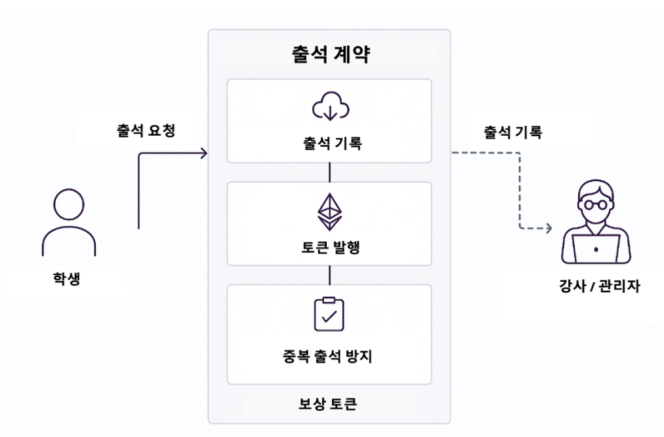
네트워크보안 및 블록체인
01
시스템 개요

Slide 4




네트워크보안 및 블록체인
02
세부 기능
사용자 기능
관리자 기능
스마트 컨트랙트 기능

Slide 5
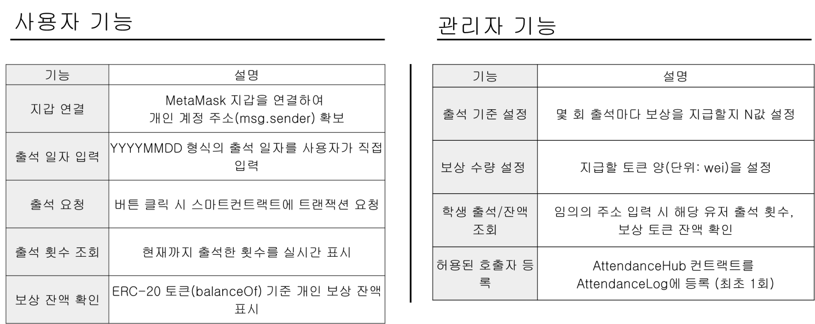
네트워크보안 및 블록체인
02
세부 기능

Slide 6
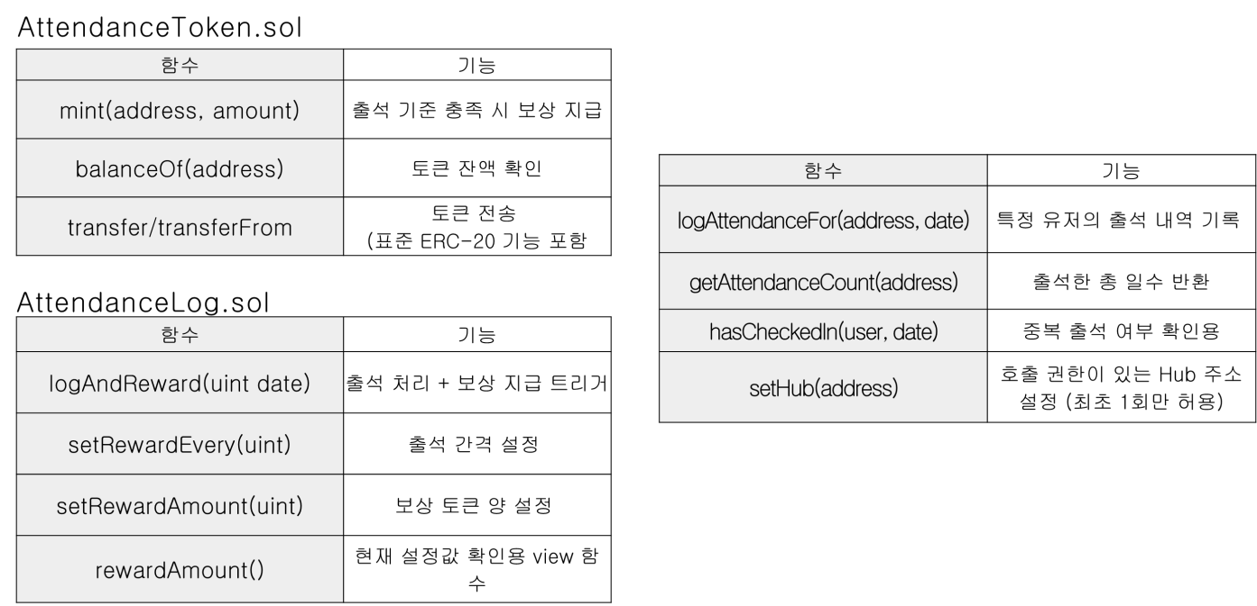
네트워크보안 및 블록체인
02
세부 기능

Slide 7
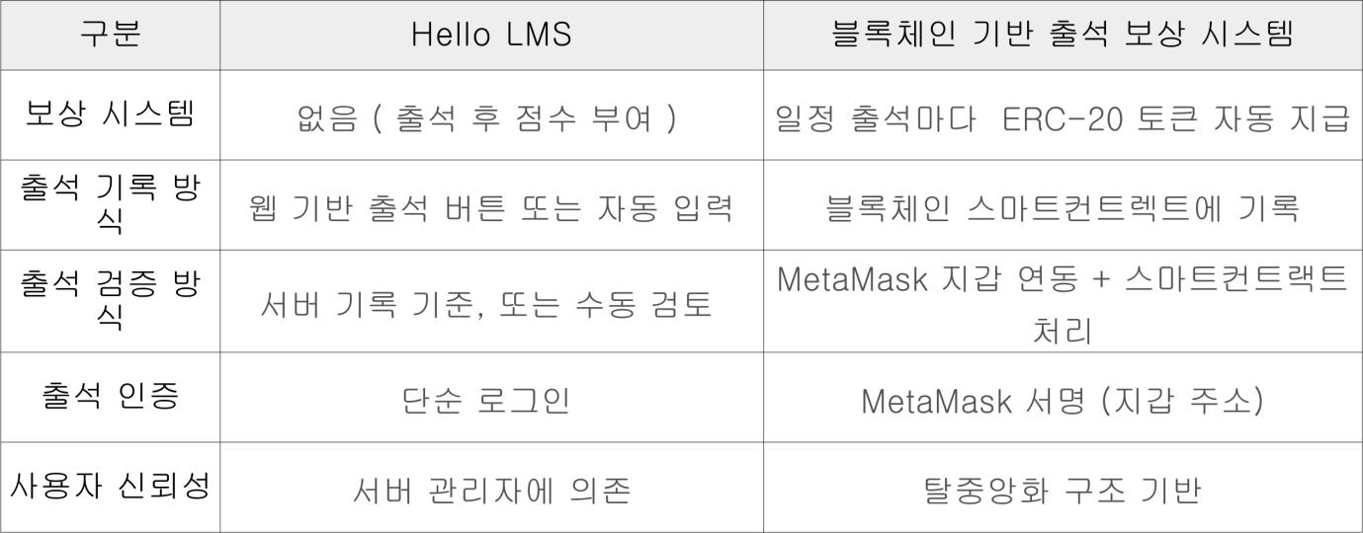
네트워크보안 및 블록체인
03
기반했던 시스템과 차별점

Slide 8
네트워크보안 및 블록체인
04
시연 영상

Slide 9
네트워크보안 및 블록체인
05
역할
김도현 | 팀장 및 주요 기능 개발, 피피티제작
김대홍 | 발표 및 부분개발
배유화 | 보고서 작성 및 부분개발
손영준 | 개발 총괄 및 시연영상촬영
심다정 | 주요 기능 개발 및 보고서 작성,피피티 제작

Slide 10

네트워크보안 및 블록체인
Thank you!
감사합니다.

